Slide 1
과목_학년학기_단원 | suh_p_0401_03
차시명 | 09 풀어 보고 확인하고
파일명 | suh_p_0401_03_0009
검토 | 담당
수학팀 | 김윤희
문서 HISTORY
번호 | 버전 | 문서 작성일 | 내용 비고 | 작성자 (내선번호) | 검토자
1 | V 1.0 | 2022.01.26 | 문서 발생 | 김예인
2 | V 1.0 | 2022.02.17 | 1차 검수 |  | 김윤희
3 | V 2.0 | 2022.02.17 | 수정 |  | 오승태
4 | V 2.0 | 2022.02.18 | 2차 검수 |  | 김예림
5
6
7
8
9
10
11

Slide 2
학습 단계 | 자료명 |  | 프레임 수 | 교과서 정보 | 파일명 | 자료 형태
도입 | 학습 목표 | 이번 시간에 배울 내용 | 1 |  | suh_p_0401_03_0009_101_1.html | Html5
전개 | 문제 | 문제 1 | 1 | 수학 74쪽 | suh_p_0401_03_0009_201_1.html | Html5
전개 | 문제 | 문제 2 | 1 | 수학 74쪽 | suh_p_0401_03_0009_202_1.html | Html5
전개 | 문제 | 문제 3 | 1 | 수학 74쪽 | suh_p_0401_03_0009_203_1.html | Html5
전개 | 문제 | 문제 4 | 1 | 수학 75쪽 | suh_p_0401_03_0009_204_1.html | Html5
전개 | 문제 | 문제 5 | 1 | 수학 75쪽 | suh_p_0401_03_0009_205_1.html | Html5
전개 | 문제 | 문제 6 | 1 | 수학 75쪽 | suh_p_0401_03_0009_206_1.html | Html5
정리 | 생각 그물 | 생각 그물 | 1 |  | suh_p_0401_03_0009_301_1.html | Html5
정리 | 차시 예고 | 다음 시간에 배울 내용 | 1 |  | suh_p_0401_03_0009_302_1.html | Html5
총 프레임 수 |  |  | 10

Slide 3
4-1
3. 곱셈과 나눗셈
suh_p_0401_03_0009_101_1
09 풀어 보고 확인하고
Θ Description & Function
#1
[이번 시간에 배울 내용]
1
이번 시간에는 무엇을 배울까요?
곱하는 수가 한 자리 수 또는 두 자리 수인 곱셈의 계산 원리를 이해하고 그 계산을 할 수 있습니다.
나누는 수가 두 자리 수인 나눗셈의 계산 원리를 이해하고 그 계산을 할 수 있습니다.
곱하는 수가 한 자리 수 또는 두 자리 수인 곱셈의 계산 원리를 이해하고 그 계산을 할 수 있습니다.
나눗셈이 이루어지는 실생활 상황을 통하여 나눗셈의 의미를 알고, 곱셈과 나눗셈의 관계를 이해할 수 있습니다.

Slide 4








4-1
3. 곱셈과 나눗셈
suh_p_0401_03_0009_201_1
09 풀어 보고 확인하고
Θ Description & Function
안에 알맞은 수를 써넣으세요.
풀 팝업창 (다음 슬라이드)
풀 팝업창(#1 풀 팝업창 다음 슬라이드)
답 칸 클릭하면 답 나타남. 정답 확인 버튼은 정답 가리기로 토글 됨.
3 1 6
53×7=371
× 2 8
316×
530×7=
3710
2 5 2 8
8
530×70=
37100
6 3 2 0
316×
20
8 8 4 8
#3
#1
#2

Slide 5




4-1
3. 곱셈과 나눗셈
suh_p_0401_03_0009_201_1
09 풀어 보고 확인하고
Θ Description & Function
<한 번 더 1 버튼 클릭 시 나타나는 화면>
. 다운로드 되는 파일은 (4-1-3)풀어보고확인하고한번더_1.hwp.
답 칸 클릭하면 답 나타남. 정답 확인 버튼은 정답 가리기로 토글 됨.
안에 알맞은 수를 써넣으세요.
#3
1 7 7
63×2=126
× 3 6
177×
63×20=
1260
1 0 6 2
6
630×20=
12600
5 3 1 0
177×
30
6 3 7 2
#1
#2

Slide 6

4-1
3. 곱셈과 나눗셈
suh_p_0401_03_0009_201_1
09 풀어 보고 확인하고
Θ Description & Function
<한 번 더 2 버튼 클릭 시 나타나는 화면>
. 다운로드 되는 파일은 (4-1-3)풀어보고확인하고한번더_2.hwp
답 칸 클릭하면 답 나타남. 정답 확인 버튼은 정답 가리기로 토글 됨.
안에 알맞은 수를 써넣으세요.
2 3 1
87×6=522
× 1 9
231×
87×60=
5220
2 0 7 9
9
870×60=
52200
2 3 1 0
231×
10
4 3 8 9
#1
#2

Slide 7

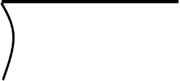
4-1
3. 곱셈과 나눗셈
suh_p_0401_03_0009_202_1
09 풀어 보고 확인하고
Θ Description & Function
계산해 보세요.
풀 팝업창 (다음 슬라이드)
풀 팝업창(#1 풀 팝업창 다음 슬라이드)
답 칸 클릭하면 답 나타남. 정답 확인 버튼은 정답 가리기로 토글 됨.
답 칸 클릭하면 나눗셈 식 하단의 파란색 텍스트가 모두 나타남. 하단에 회색 박스 음영은 없음.
#4
1 0
3
40
4 2 6
83
2 4 9
4 0
2 4 9
2 6
0
#3
#1
#2

Slide 8
4-1
3. 곱셈과 나눗셈
suh_p_0401_03_0009_202_1
09 풀어 보고 확인하고
Θ Description & Function
<한 번 더 1 버튼 클릭 시 나타나는 화면>
. 다운로드 되는 파일은 (4-1-3)풀어보고확인하고한번더_1.hwp
답 칸 클릭하면 답 나타남. 정답 확인 버튼은 정답 가리기로 토글 됨.
답 칸 클릭하면 나눗셈 식 하단의 파란색 텍스트가 모두 나타남. 하단에 회색 박스 음영은 없음.
계산해 보세요.
#3
#3
7
3 7
80
5 6 1
24
9 0 0
5 6 0
7 2
1
1 8 0
1 6 8
1 2
#1
#2

Slide 9
4-1
3. 곱셈과 나눗셈
suh_p_0401_03_0009_202_1
09 풀어 보고 확인하고
Θ Description & Function
<한 번 더 1 버튼 클릭 시 나타나는 화면>
. 다운로드 되는 파일은 (4-1-3)풀어보고확인하고한번더_2.hwp
답 칸 클릭하면 답 나타남. 정답 확인 버튼은 정답 가리기로 토글 됨.
답 칸 클릭하면 나눗셈 식 하단의 파란색 텍스트가 모두 나타남. 하단에 회색 박스 음영은 없음.
계산해 보세요.
#3
1 1
1 8
50
5 6 1
32
6 0 0
5 0
3 2
6 1
2 8 0
5 0
2 5 6
1 1
2 4
#1
#2

Slide 10




4-1
3. 곱셈과 나눗셈
suh_p_0401_03_0009_203_1
09 풀어 보고 확인하고
Θ Description & Function
잘못 계산한 곳을 찾아 까닭을 쓰고, 바르게 계산해 보세요.
풀 팝업창 (다음 슬라이드)
풀 팝업창(#1 풀 팝업창 다음 슬라이드)
3. 풀이 확인 팝업창(#2 풀 팝업창 다음 슬라이드)
4. 답 칸 클릭하면 답 나타남. 정답 확인 버튼은 정답 가리기로 토글 됨.
5. 라인 박스 안에 손가락 버튼이 깜박거림. 클릭하면 파란색 텍스트가 모두 나타남.
6. #5에서 파란색 텍스트가 나타날 때 파란색 원이 함께 나타남.
1
6
1 7
#5
17
2 9 5
17
2 9 5
1 7
1 7
1 2 5
1 2 5
1 0 2
#6
1 1 9
2 3
6
까닭
나머지 23은 17로 한 번 더 나눌 수 있으므로 몫을 1 크게 합니다.
#3
#4
#1
#2

Slide 11
4-1
3. 곱셈과 나눗셈
suh_p_0401_03_0009_203_1
09 풀어 보고 확인하고
Θ Description & Function
<한 번 더 1 버튼 클릭 시 나타나는 화면>
. 다운로드 되는 파일은 (4-1-3)풀어보고확인하고한번더_1.hwp
답 칸 클릭하면 답 나타남. 정답 확인 버튼은 정답 가리기로 토글 됨.
3. 라인 박스 안에 손가락 버튼이 깜박거림. 클릭하면 파란색 텍스트가 모두 나타남.
4. #3에서 파란색 텍스트가 나타날 때 파란색 원이 함께 나타남.
잘못 계산한 곳을 찾아 바르게 계산해 보세요.
1
2
1 3
#3
21
2 8 9
21
2 8 9
2 1
2 1
7 9
7 9
4 2
#4
6 3
3 7
1 6
#2
#1

Slide 12
4-1
3. 곱셈과 나눗셈
suh_p_0401_03_0009_203_1
09 풀어 보고 확인하고
Θ Description & Function
<한 번 더 2 버튼 클릭 시 나타나는 화면>
. 다운로드 되는 파일은 (4-1-3)풀어보고확인하고한번더_2.hwp
답 칸 클릭하면 답 나타남. 정답 확인 버튼은 정답 가리기로 토글 됨.
3. 라인 박스 안에 손가락 버튼이 깜박거림. 클릭하면 파란색 텍스트가 모두 나타남.
4. #3에서 파란색 텍스트가 나타날 때 파란색 원이 함께 나타남.
잘못 계산한 곳을 찾아 바르게 계산해 보세요.
3
7
3 8
#3
12
4 6 4
12
4 6 4
3 6
3 6
1 0 4
1 0 4
8 4
9 6
#4
2 0
8
#2
#1

Slide 13
4-1
3. 곱셈과 나눗셈
suh_p_0401_03_0009_203_1
09 풀어 보고 확인하고
Θ Description & Function
잘못 계산한 곳을 찾아 까닭을 쓰고, 바르게 계산해 보세요.
< 풀이 확인 클릭 시 나타나는 화면>
1
6
1 7
17
2 9 5
17
2 9 5
1 7
1 7
1 2 5
1 2 5
1 0 2
1 1 9
풀이
2 3
6
나머지 23이 나누는 수 17보다 크므로 몫을 1 크게 합니다.
까닭
나머지 23은 17로 한 번 더 나눌 수 있으므로 몫을 1 크게 합니다.

Slide 14



4-1
3. 곱셈과 나눗셈
suh_p_0401_03_0009_204_1
09 풀어 보고 확인하고
Θ Description & Function
풀 팝업창 (다음 슬라이드)
풀 팝업창(#1 풀 팝업창 다음 슬라이드)
3. 풀이 확인 팝업창(#2 풀 팝업창 다음 슬라이드)
4. 답 칸 클릭하면 답 나타남. 정답 확인 버튼은 정답 가리기로 토글 됨.
딸기 케이크 한 판에 들어가는 딸기는 20개입니다. 딸기 케이크 138판에 들어가는 딸기는 모두 몇 개일까요?
138×20=2760
2760
개
#3
#4
#1
#2

Slide 15
4-1
3. 곱셈과 나눗셈
suh_p_0401_03_0009_204_1
09 풀어 보고 확인하고
Θ Description & Function
<한 번 더 1 버튼 클릭 시 나타나는 화면>
. 다운로드 되는 파일은 (4-1-3)풀어보고확인하고한번더_1.hwp
답 칸 클릭하면 답 나타남. 정답 확인 버튼은 정답 가리기로 토글 됨.
지영이는 한 개에 550원인 초콜릿을 30개 사려고 합니다. 지영이가 내야 할 돈은 얼마일까요?
550×30=16500
16500
원
#1
#2

Slide 16
4-1
3. 곱셈과 나눗셈
suh_p_0401_03_0009_204_1
09 풀어 보고 확인하고
Θ Description & Function
<한 번 더 2 버튼 클릭 시 나타나는 화면>
. 다운로드 되는 파일은 (4-1-3)풀어보고확인하고한번더_2.hwp
답 칸 클릭하면 답 나타남. 정답 확인 버튼은 정답 가리기로 토글 됨.
한 상자를 포장하는 데 리본이 122 cm 필요합니다. 29상자를 포장하는 데 필요한 리본은 몇 cm일까요?
122×29=3538
3538
cm
#1
#2

Slide 17
4-1
3. 곱셈과 나눗셈
suh_p_0401_03_0009_204_1
09 풀어 보고 확인하고
Θ Description & Function
딸기 케이크 한 판에 들어가는 딸기는 20개입니다. 딸기 케이크 138판에 들어가는 딸기는 모두 몇 개일까요?
< 풀이 확인 클릭 시 나타나는 화면>
138×20=2760
2760
개
풀이
(딸기의 수)=(딸기 케이크의 수)×(케이크 한 판에 들어가는 딸기의 수)이므로 138×20=2760(개)입니다.

Slide 18

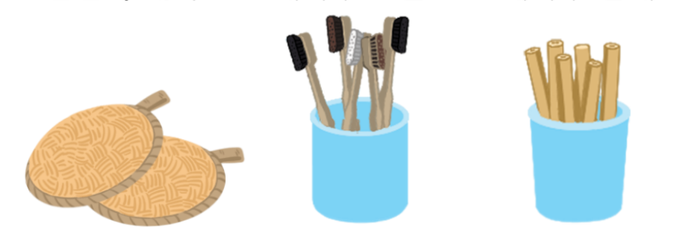
4-1
3. 곱셈과 나눗셈
suh_p_0401_03_0009_205_1
09 풀어 보고 확인하고
Θ Description & Function
풀 팝업창 (다음 슬라이드)
풀 팝업창(#1 풀 팝업창 다음 슬라이드)
3. 풀이 확인 팝업창(#2 풀 팝업창 다음 슬라이드)
4. 답 칸 클릭하면 답 나타남. 정답 확인 버튼은 정답 가리기로 토글 됨.
어느 가게에서 환경을 보호하기 위해 다음과 같은 물건을 만들어 팔았습니다. 물건을 판매한 금액은 각각 얼마일까요?
천연 수세미
대나무 칫솔
대나무 빨대
1개 900원
1개 960원
1개 860원
물건 종류 | 판매량(개) | 식 | 판매한 금액(원)
천연 수세미 | 30 | 900×30=27000 | 27000
대나무 칫솔 | 45 | 960×45=43200 | 43200
대나무 빨대 | 68 | 860×68=58480 | 58480
#3
#4
#1
#2
삽화 파일명 | bg.png 수학(박) 4-1 지도서\app\resource\contents\lesson03\ops\lesson03\images\mm_41_3_08_05_01

Slide 19
4-1
3. 곱셈과 나눗셈
suh_p_0401_03_0009_205_1
09 풀어 보고 확인하고
Θ Description & Function
<한 번 더 1 버튼 클릭 시 나타나는 화면>
. 다운로드 되는 파일은 (4-1-3)풀어보고확인하고한번더_1.hwp
답 칸 클릭하면 답 나타남. 정답 확인 버튼은 정답 가리기로 토글 됨.
어느 가게에서 환경을 보호하기 위해 다음과 같은 물건을 만들어 팔았습니다. 물건을 판매한 금액은 각각 얼마일까요?
물건 가격 | 판매량(개) | 식 | 판매한 금액(원)
천연 수세미 1개 900원 | 20 | 900×20=18000 | 18000
대나무 칫솔 1개 960원 | 35 | 960×35=33600 | 33600
#1
#2

Slide 20
4-1
3. 곱셈과 나눗셈
suh_p_0401_03_0009_205_1
09 풀어 보고 확인하고
Θ Description & Function
<한 번 더 2 버튼 클릭 시 나타나는 화면>
. 다운로드 되는 파일은 (4-1-3)풀어보고확인하고한번더_1.hwp
답 칸 클릭하면 답 나타남. 정답 확인 버튼은 정답 가리기로 토글 됨.
어느 가게에서 환경을 보호하기 위해 다음과 같은 물건을 만들어 팔았습니다. 물건을 판매한 금액은 각각 얼마일까요?
물건 가격 | 판매량(개) | 식 | 판매한 금액(원)
대나무 칫솔 1개 960원 | 37 | 960×37=35520 | 35520
대나무 빨대 1개 860원 | 70 | 860×70=60200 | 60200
#1
#2

Slide 21
4-1
3. 곱셈과 나눗셈
suh_p_0401_03_0009_205_1
09 풀어 보고 확인하고
Θ Description & Function
어느 가게에서 환경을 보호하기 위해 다음과 같은 물건을 만들어 팔았습니다. 물건을 판매한 금액은 각각 얼마일까요?
< 풀이 확인 클릭 시 나타나는 화면>
천연 수세미
대나무 칫솔
대나무 빨대
1개 900원
1개 960원
1개 860원
물건 종류 | 판매량(개) | 식 | 판매한 금액(원)
천연 수세미 | 30 | 900×30=27000 | 27000
대나무 칫솔 | 45 | 960×45=43200 | 43200
대나무 빨대 | 68 | 860×68=58480 | 58480
풀이
판매한 금액은 물건의 가격에 판매량을 곱하여 구할 수 있습니다.

Slide 22

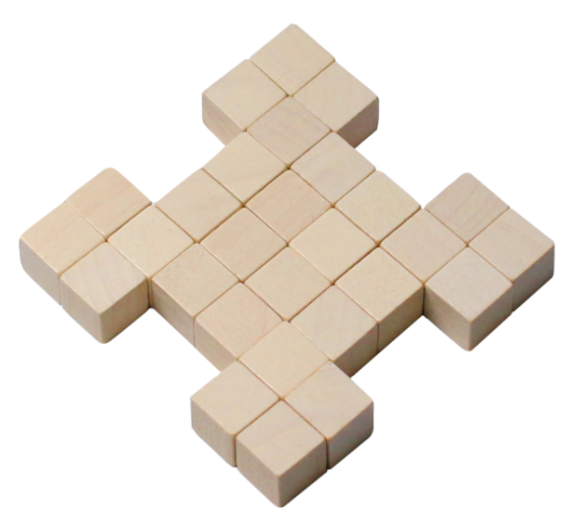
4-1
3. 곱셈과 나눗셈
suh_p_0401_03_0009_206_1
09 풀어 보고 확인하고
Θ Description & Function
다음과 같은 모형 한 개를 만드는 데 쌓기나무가 28개 필요합니다. 쌓기나무가 350개 있다면 모형을 몇 개까지 만들 수 있을까요?
풀 팝업창 (다음 슬라이드)
풀 팝업창(#1 풀 팝업창 다음 슬라이드)
3. 풀이 확인 팝업창(#2 풀 팝업창 다음 슬라이드)
4. 답 칸 클릭하면 답 나타남. 정답 확인 버튼은 정답 가리기로 토글 됨.
12
개
#4
#3
#1
#2
삽화 파일명 | bg.png 수학(박) 4-1 지도서\app\resource\contents\lesson03\ops\lesson03\images\mm_41_3_08_06_01

Slide 23
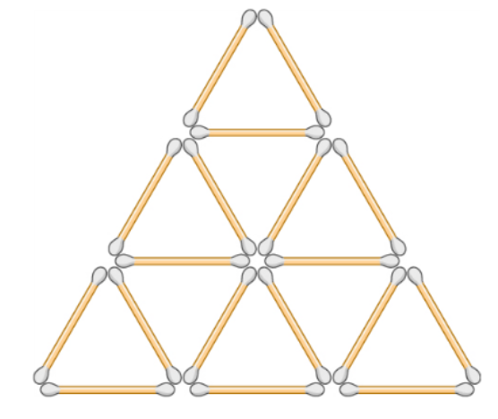
4-1
3. 곱셈과 나눗셈
suh_p_0401_03_0009_206_1
09 풀어 보고 확인하고
Θ Description & Function
<한 번 더 1 버튼 클릭 시 나타나는 화면>
. 다운로드 되는 파일은 (4-1-3)풀어보고확인하고한번더_1.hwp
답 칸 클릭하면 답 나타남. 정답 확인 버튼은 정답 가리기로 토글 됨.
다음과 같은 모형 한 개를 만드는 데 면봉이 18개 필요합니다. 면봉이 200개 있다면 모형을 몇 개까지 만들 수 있을까요?
11
개
#1
#2
삽화 파일명 | bg01.png 수학(박) 4-1 지도서\app\resource\contents\lesson03\ops\lesson03\images\mm_41_3_08_06_01

Slide 24
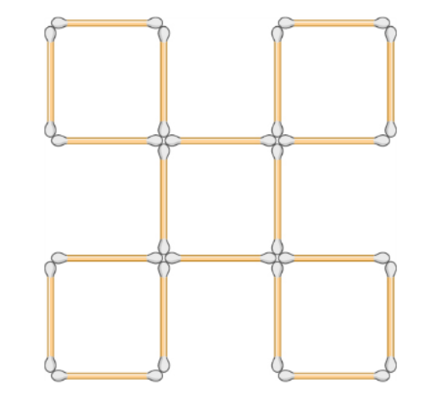
4-1
3. 곱셈과 나눗셈
suh_p_0401_03_0009_206_1
09 풀어 보고 확인하고
Θ Description & Function
<한 번 더 2 버튼 클릭 시 나타나는 화면>
. 다운로드 되는 파일은 (4-1-3)풀어보고확인하고한번더_1.hwp
답 칸 클릭하면 답 나타남. 정답 확인 버튼은 정답 가리기로 토글 됨.
다음과 같은 모형 한 개를 만드는 데 면봉이 20개 필요합니다. 면봉이 155개 있다면 모형을 몇 개까지 만들 수 있을까요?
7
개
#1
#2
삽화 파일명 | bg02.png 수학(박) 4-1 지도서\app\resource\contents\lesson03\ops\lesson03\images\mm_41_3_08_06_01

Slide 25
4-1
3. 곱셈과 나눗셈
suh_p_0401_03_0009_206_1
09 풀어 보고 확인하고
Θ Description & Function
다음과 같은 모형 한 개를 만드는 데 쌓기나무가 28개 필요합니다. 쌓기나무가 350개 있다면 모형을 몇 개까지 만들 수 있을까요?
< 풀이 확인 클릭 시 나타나는 화면>
12
개
풀이
350÷28=12· · ·14이므로 몫인 12개까지 만들 수 있습니다.
삽화 파일명

Slide 26
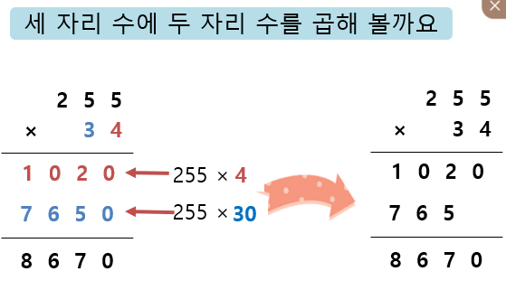
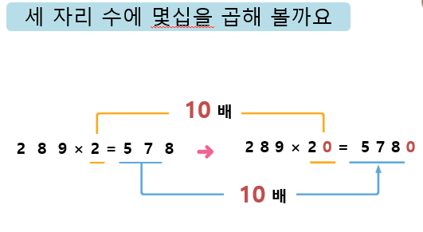
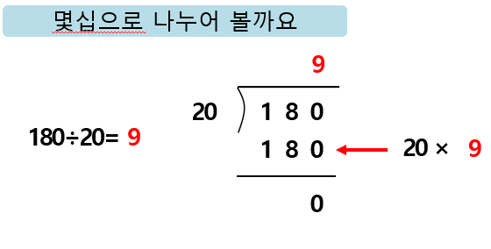

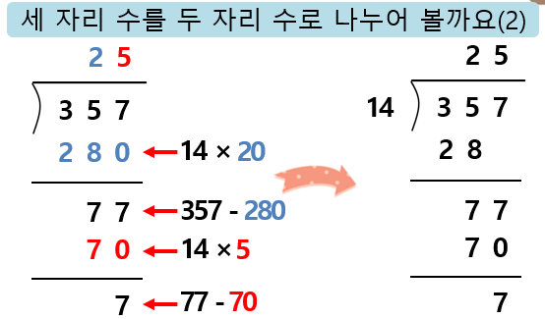
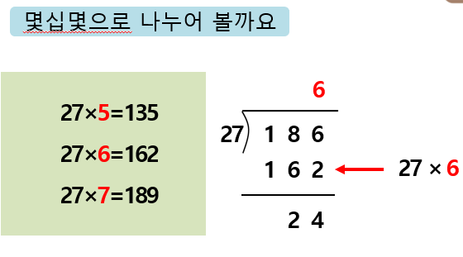
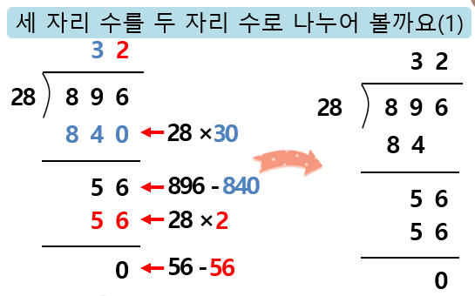
4-1
3. 곱셈과 나눗셈
suh_p_0401_03_0009_301_1
09 풀어 보고 확인하고
Θ Description & Function
생각 그물
#1
핵심 정리 페이지 활용하여 텍스트 및 기능 수정
확대 버튼 클릭하면 화면 중앙에 내용이 확대되어 보여짐. 아래 링크에서 삽화 탭 참고.
http://cdata.tsherpa.co.kr/tsherpa/MultiMedia/Flash/2020/curri/index.html?flashxmlnum=soboro2&classa=A8-C1-62-KK-KA-02-03-04-0-0-0-0&classno=AA_SAMPLE/nproto_sample/DA/nproto_cmn_922.html
확대 했을 때 보이는 내용은 좌측 상단부터 시계방향으로 34번~40번 슬라이드 참고.
#2
3. 곱셈과 나눗셈

Slide 27

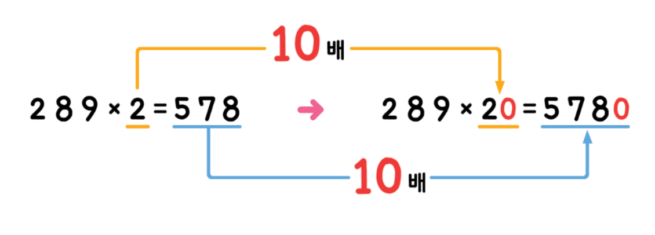



4-1
3. 곱셈과 나눗셈
suh_p_0401_03_0009_301_1
09 풀어 보고 확인하고
Θ Description & Function
생각 그물
하단 이너탭으로 페이지 이동. (이하 공통)
세 자리 수에 몇십을 곱해 볼까요
10 배
2 8 9 × 2 = 5 7 8
2 8 9 × 2 0 = 5 7 8 0
10 배
#1
삽화 파일명 | map_01.png 수학(박) 4-1 지도서\app\resource\contents\lesson03\ops\lesson03\images\mm_41_3_08_07_01

Slide 28
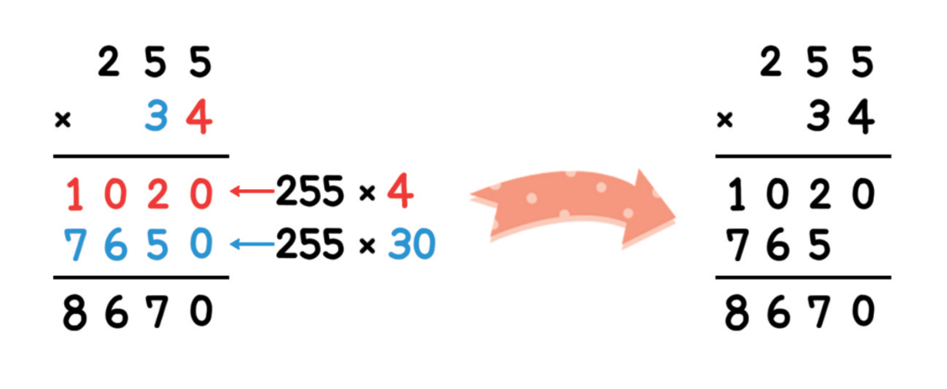
4-1
3. 곱셈과 나눗셈
suh_p_0401_03_0009_301_1
09 풀어 보고 확인하고
Θ Description & Function
생각 그물
그림 위의 텍스트 지우고 새로 입혀주세요.
세 자리 수에 두 자리 수를 곱해 볼까요
2 5 5
2 5 5
× 3 4
× 3 4
1 0 2 0
255 ×
1 0 2 0
4
7 6 5 0
255 ×
7 6 5
30
8 6 7 0
8 6 7 0

Slide 29
4-1
3. 곱셈과 나눗셈
suh_p_0401_03_0009_301_1
09 풀어 보고 확인하고
Θ Description & Function
생각 그물
그림 위의 텍스트 지우고 새로 입혀주세요.
몇십으로 나누어 볼까요
9
20
1 8 0
180÷20=
9
20 ×
1 8 0
9
0
#1

Slide 30
4-1
3. 곱셈과 나눗셈
suh_p_0401_03_0009_301_1
09 풀어 보고 확인하고
Θ Description & Function
생각 그물
그림 위의 텍스트 지우고 새로 입혀주세요.
몇십몇으로 나누어 볼까요
6
27×5=135
27×6=162
27×7=189
27
1 8 6
27 ×
1 6 2
6
#1
2 4

Slide 31
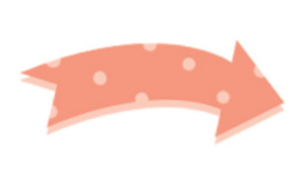
4-1
3. 곱셈과 나눗셈
suh_p_0401_03_0009_301_1
09 풀어 보고 확인하고
Θ Description & Function
생각 그물
그림 위의 텍스트 지우고 새로 입혀주세요.
세 자리 수를 두 자리 수로 나누어 볼까요(1)
3 2
3 2
28
8 9 6
28
8 9 6
28 ×
8 4 0
30
8 4
896 -
5 6
840
5 6
28 ×
5 6
2
5 6
56 -
0
56
0

Slide 32
4-1
3. 곱셈과 나눗셈
suh_p_0401_03_0009_301_1
09 풀어 보고 확인하고
Θ Description & Function
생각 그물
그림 위의 텍스트 지우고 새로 입혀주세요.
세 자리 수를 두 자리 수로 나누어 볼까요(2)
2 5
2 5
14
3 5 7
14
3 5 7
14 ×
2 8
2 8 0
20
357 -
7 7
7 7
280
14 ×
7 0
7 0
5
77 -
7
70
7

Slide 33

4-1
3. 곱셈과 나눗셈
suh_p_0401_03_0009_302_1
09 풀어 보고 확인하고
Θ Description & Function
#1
[다음 시간에 배울 내용]
1
다음 시간에는 무엇을 배울까요?
창의 놀이터 (사탕을 모아라)
76~77쪽

